Slide 1
Приложение 1. Презентация Акции (на 13 листах).
Аллея России
Всероссийская патриотическая акция

Slide 2
АКТУАЛЬНОСТЬ
Одной из форм, способствующих повышению узнаваемости субъектов Российской Федерации, поддержания и улучшения имиджа территорий, усиления непосредственной эмоциональной связи между жителями всех субъектов страны, региональными и федеральными властями является проведение акций, в том числе всероссийских.
В настоящее время задачи формирования у жителей субъектов Российской Федерации патриотизма по отношению к родному краю, экологической культуры и рачительного отношения к природным богатствам являются одними из важнейших направлений работы Правительства Российской Федерации.
Консолидация усилий федеральных органов государственной власти и органов власти субъектов Российской Федерации, муниципалитетов, национально-ориентированного бизнеса, некоммерческих и общественных организаций, представителей средств массовой информации и науки по формированию экологического сознания у населения страны особенно актуальна в контексте проведения в 2014 году в Российской Федерации Года культуры.
В связи с этим Минприроды России и Фонд «Природа» при поддержке Минкультуры России и широкого круга партнеров проводят в 2014 году Всероссийскую патриотическую акцию «Аллея России».

Slide 3
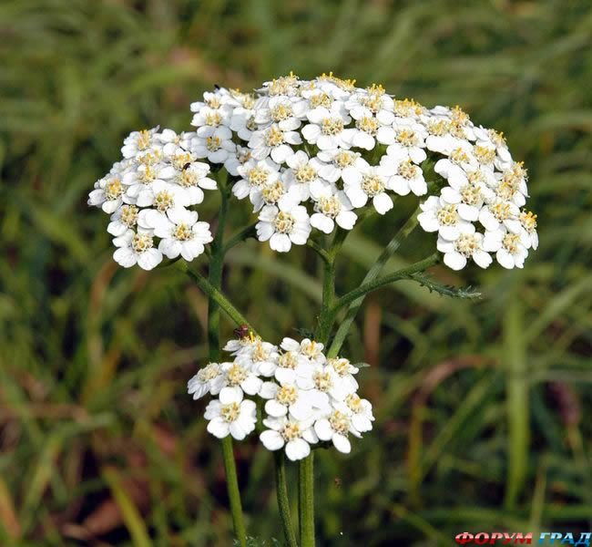
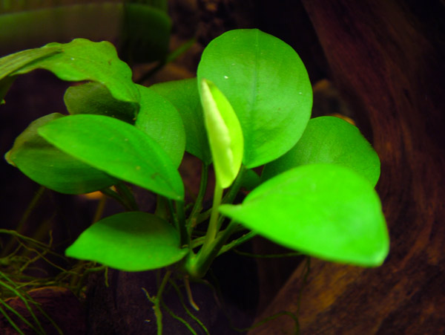
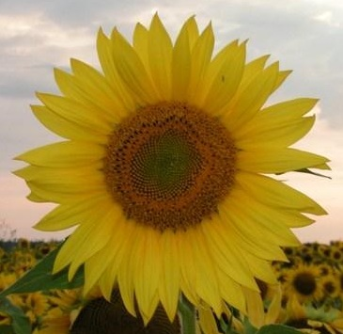
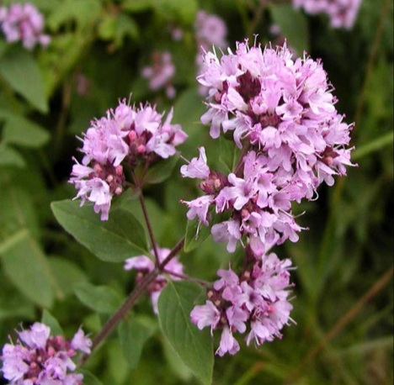
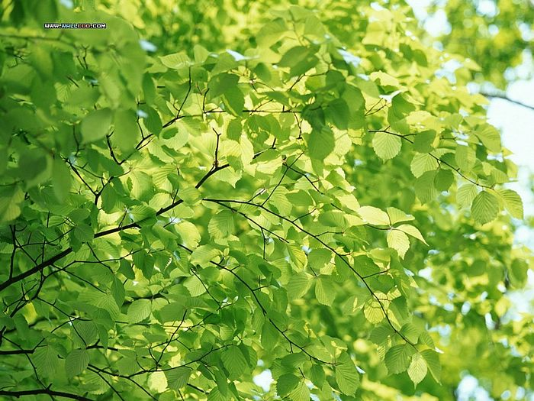
ОБ АКЦИИ
Акция «Аллея России» предполагает выбор растения в качестве символа для каждого из 85 субъектов Российской Федерации посредством открытого общественного обсуждения и онлайн-голосования.
21 сентября, в День работников леса, пройдет торжественная церемония открытия Аллеи России, на которой будут размещены растения-символы всех регионов страны.

Slide 4
ЦЕЛИ
Активное вовлечение широкой общественности в мероприятия культурной и экологической направленности, в том числе приуроченные к Году культуры;
Создание символов, позволяющих выразить единство страны, идей и принципов, объединяющих всех жителей России: солидарности, сплоченности, силы и духа нации, которые, как отметил Президент России В. В. Путин в Послании к Федеральному Собранию 18 марта 2014 года, особенно ярко проявляются в переломные исторические моменты.
Усиление непосредственной эмоциональной связи между жителями всех субъектов страны
Формирование у жителей субъектов Российской Федерации экологической культуры, бережного отношения к окружающей среде родного края и рачительного отношения к его природным богатствам;
Формирование положительного резонанса в СМИ и широкой общественности.

Slide 5
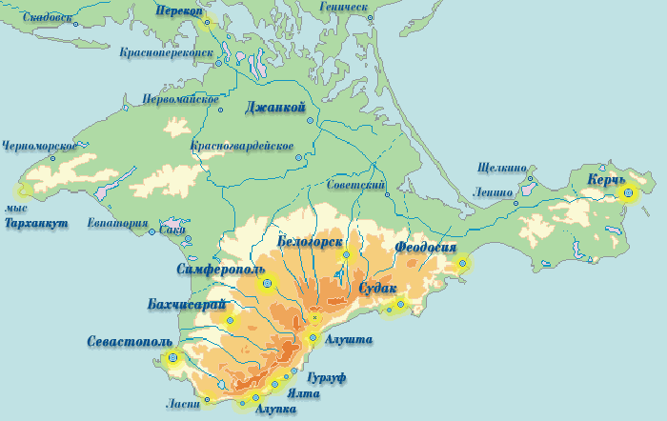
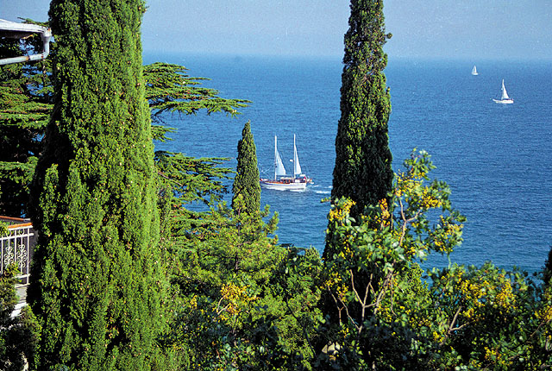
МЕСТО
Местом размещения Аллеи России выбрана Республика Крым.
Закладка Аллеи станет наглядным символом воссоединения Крыма с Россией, участия всех регионов в его судьбе и развитии, неразрывной связи между жителями различных территорий страны.

Slide 6
ОРГАНИЗАТОРЫ
среды «Природа»
Министерство природных ресурсов и экологии Российской Федерации
Фонд содействия охране окружающей среды «Природа»
При всесторонней поддержке органов исполнительной власти субъектов Российской Федерации, национально-ориентированного бизнеса и общественных объединений.

Slide 7
УЧАСТНИКИ
среды «Природа»
Представители федеральных и региональных органов исполнительной и законодательной власти, муниципальных образований
Представители научных кругов и экспертного сообщества
Средства массовой информации
Национально-ориентированный бизнес
Некоммерческие и общественные организации
Широкая общественность

Slide 8
ПЛАН РЕАЛИЗАЦИИ
среды «Природа»
Подготовительный
этап
Основной
этап
Финальный
этап
Выбор растений –«кандидатов» региональными рабочими группами
(85 субъектов РФ)
Выбор растения – символа каждого субъекта РФ путем проведения открытого общественного голосования
Высадка Аллеи России, состоящей из 85 растений – региональных символов в одном из парков на территории Республики Крым

Slide 9
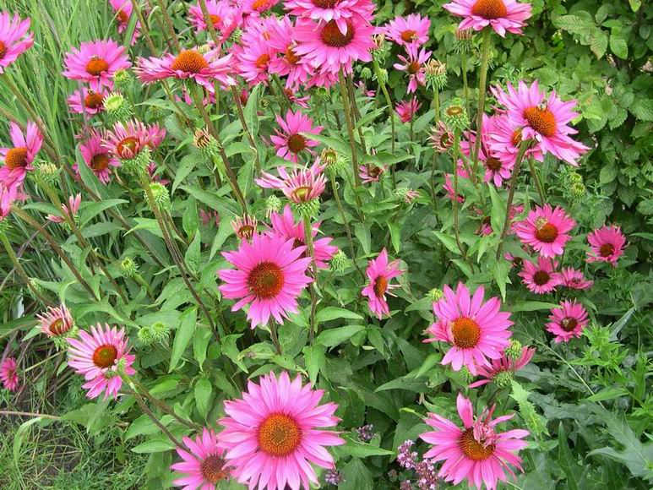
ПЛАН РЕАЛИЗАЦИИ
среды «Природа»
1. Подготовительный этап (март-июнь 2014 года)
1.1. Формирование Распоряжением Министра природных ресурсов и экологии РФ Оргкомитета Акции, утверждение Программы Акции.
1.2. Распоряжения от Глав субъектов РФ региональным органам исполнительной власти в сфере природопользования и охраны окружающей среды о формировании региональных рабочих групп, выборе кандидатов на роль регионального символа и подготовке плана мероприятий в поддержку акции.
1.3. Выбор площадки для размещения Аллеи и торжественная закладка первого камня на ней 9 мая 2014 года.

Slide 10
ПЛАН РЕАЛИЗАЦИИ
среды «Природа»
2. Основной этап (июль-август 2014 года)
2.1. Публикация региональных списков растений-кандидатов на официальном сайте Акции.
Начало голосования
2.2. Проведение поддерживающих Акцию мероприятий во всех субъектах РФ.
2.3. Официальная публикация итогов голосования.
3. Финальный этап (сентябрь 2014 года)
3.1. Официальное открытие Аллеи России - высадка региональными делегациями растений – региональных символов на Аллее в День работников леса (21 сентября).

Slide 11
СРОКИ ПРОВЕДЕНИЯ
среды «Природа»
ЭТАП | МАРТ | АПРЕЛЬ | МАЙ | ИЮНЬ | ИЮЛЬ | АВГУСТ | СЕНТЯБРЬ
ПОДГОТОВИТЕЛЬНЫЙ
ОСНОВНОЙ
ФИНАЛЬНЫЙ
Закладка Аллеи пройдёт в День Победы 9 мая 2014 года.
Высадка растений-символов регионов и открытие Аллеи России будут приурочены ко Дню работников леса – 21 сентября 2014 года.

Slide 12
ИНФОРМАЦИОННОЕ СОПРОВОЖДЕНИЕ
среды «Природа»
Информационный раздел на сайтах Минприроды России и Минкультуры России
Основной сайт Акции
Освещение Акции в федеральных и региональных средствах массовой информации
Акция призвана стать лидером по числу публикаций в СМИ и общественных дискуссий!

Slide 13
аллеяроссии.рф
ruspriroda.ru
Тел: (495) 642-32-83

